Slide 1
Аппликация <<солнышко>>
Вторая младшая группа
Мишарина л.м.

Slide 2
ЗАДАЧИ: - Изображение в аппликации основной формы предмета солнца, лучей. - Закрепление и усвоение знаний о правильном наклеивании; развитие у детей интереса к детскому творчеству. - Воспитание положительного эмоционального отклика у детей к выполняемой работе; воспитание сопереживания детей герою и желания помогать ему. Материал: Книга «Краденое солнце» К. И. Чуковского, игрушка зайца, заготовки для солнца – круг ЖЕЛТОГА ЦВЕТА, полоски РАЗНОГО ЦВЕТА , клей,БЕЛАЯ ИЛИ ГОЛУБАЯ БУМАГА.

Slide 3
Чтение произведения К. Чуковского «Краденое солнце»; рассматривание изображений солнца в детских книжках; наблюдение за солнцем во время прогулки и из окна.

Slide 4
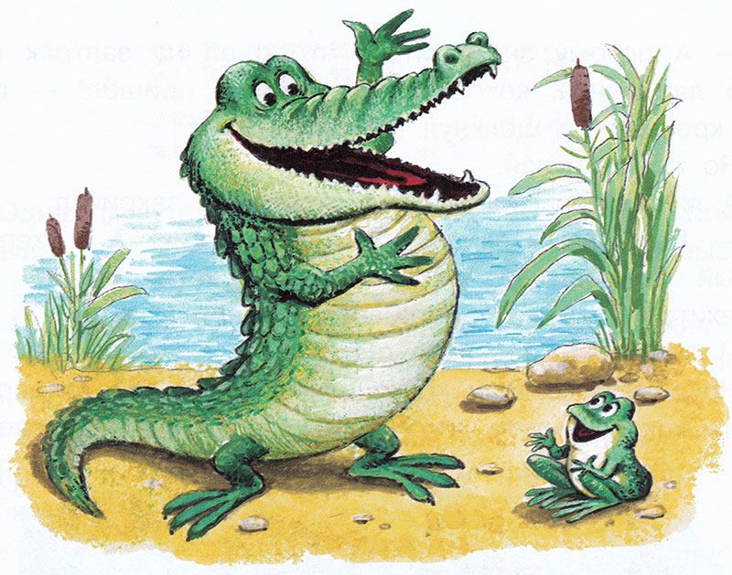
отгадай загадку Длинное ухо, Прыгает ловко, Любит морковку. КТО ЭТО? Правильно, это зайчик Какого цвета шубка у зайчик (серая) Какая она на ощупь? (мягкая,пушистая).
Давай вспомним сказку «Краденое солнце». . Солнце по небу гуляло И за тучу забежало Глянул заинька в окно, Стало заиньке темно. почему стало заиньке темно? Что с солнышком произошло? (Крокодил солнце проглотил).

Slide 5
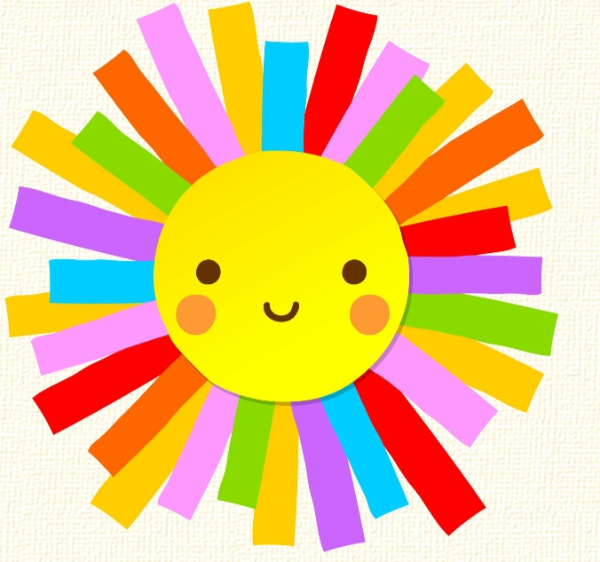
А как мы можем помочь зайке, чтобы ему стало светло? Предложить ребенку СДЕЛАТЬ СОЛНЫШКО и ПомоЧЬ зайчику вернуть его. - ПосмотрИ какого цвета солнце? (желтого) - Какой формы солнце? (круглой) РИСУЮ пальчиком в воздухе солнышко (РЕБЕНОК повторЯЕТ). - А лучи у него прямые, как наши ручки. У НАС С ВАМИ ДВЕ РУКИ, а у солнышка много лучиков.

Slide 6
Физкультминутка: Свети, свети, солнышко
(поднимите руки с растопыренными веером пальцами, ладони поверните к себе),
На зеленое полюшко
(указательным пальцем правой руки загните большой палец на левой руке),
На белую пшеницу
(тем же пальчиком по очереди загните остальные пальцы левой руки),
На чистую водицу,
На наш садочек,
На аленький цветочек.

Slide 7
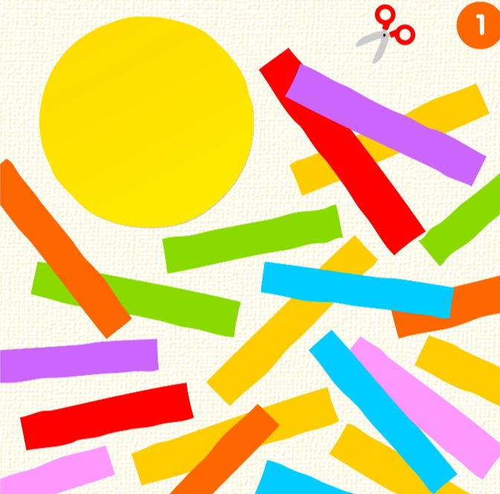
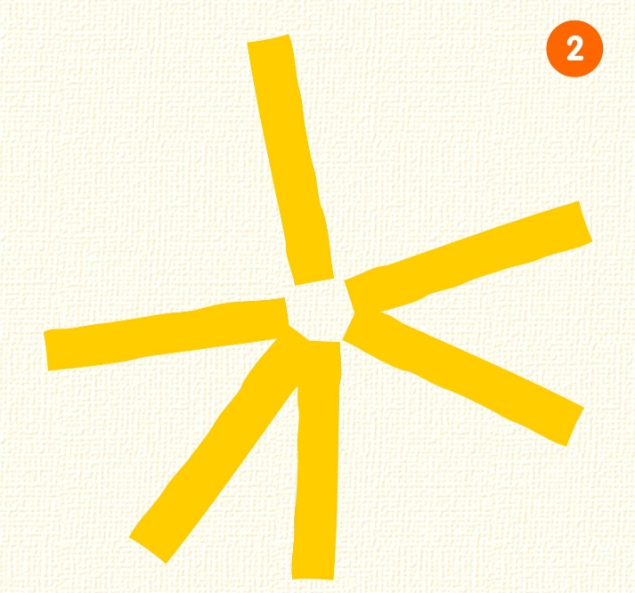

Slide 8
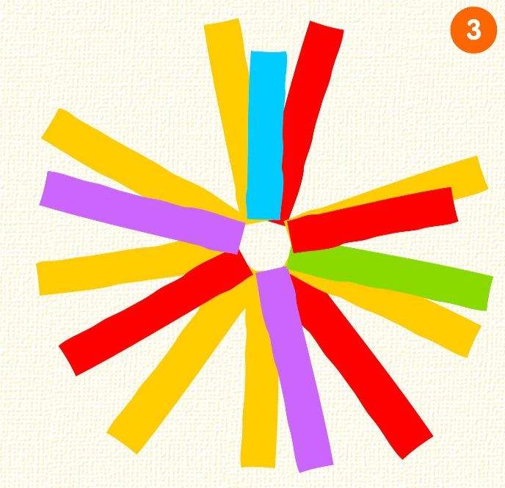

Slide 9
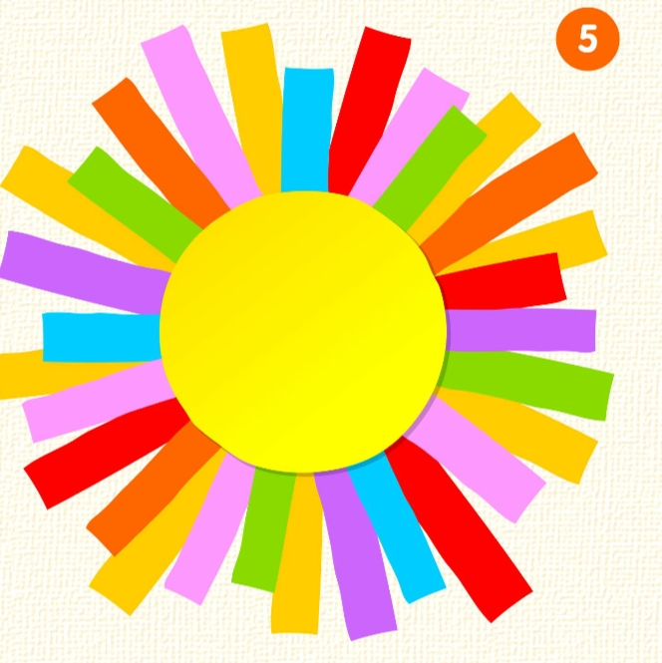
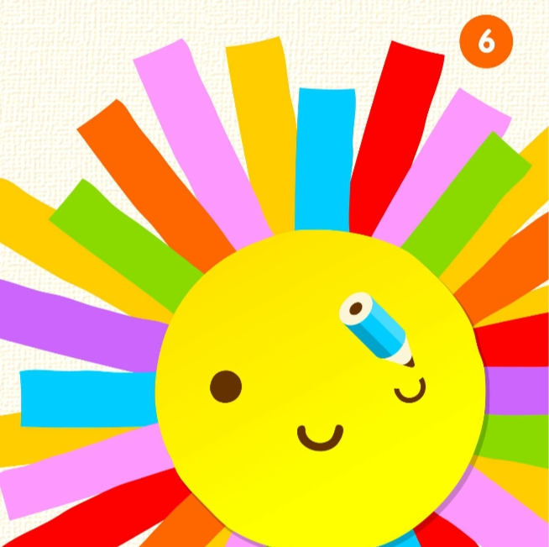

Slide 10
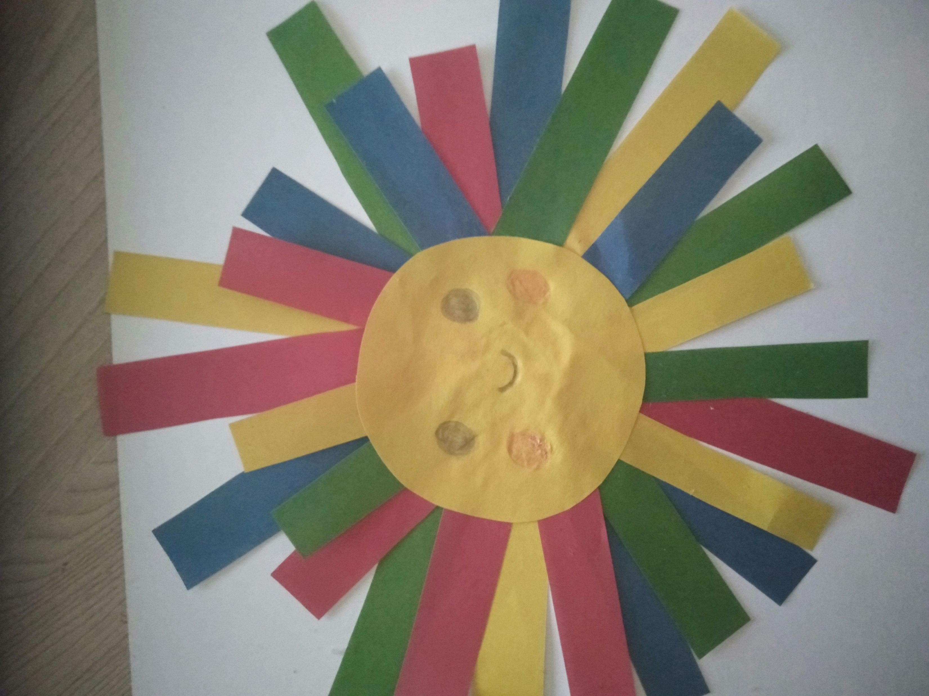

Slide 11
СПАСИБО ЗА ВНИМАНИЕ

